Slide 1
Pálya generáló tkinter alkalmazás
Moldicz Dzsenifer, Katona Krisztián

Slide 2
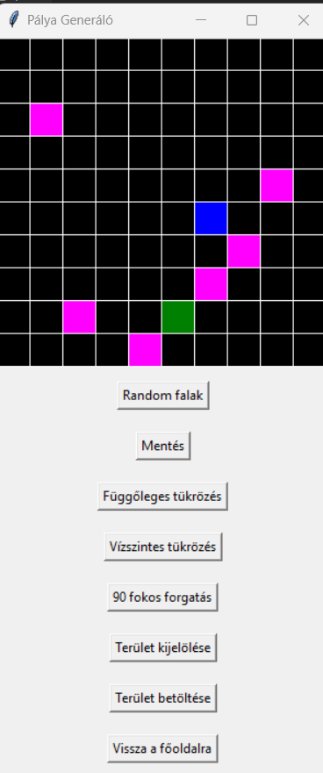
Hackathon játékpálya generáló
A programunk egy játékpályát generáló alkalmazás amit a Python Tkinter moduljával készítettünk. A Tkinter grafikus felhasználói felületet biztosít.
Az alkalmazás egy felületet kínál, ahol a felhasználók saját pályákat generálhatnak, falakat rajzolhatunk vagy random generálhatunk a pályára és a pályát tükrözni és forgatni is tudjuk. Illetve területe vagy az egész pályát txt fájlba kimenteni. A pályákat oszlop illetve sor megadásával is generálhatjuk de akár egy külső szerverről vagy egy txt-be mentett fájlból is betölthetjük.
Magenta: a falak színe
Kék és Zöld: egy-egy csapat színe amelyek a pálya generálásakor random kerülnek elhelyezésre

Slide 3
A program működése
Pálya méretének megadása: user megadja a pálya sorainak és oszlopainak számát a szövegmezőben, a létrehozás gombban létrejön az üres rács
Vagy pálya betöltése szerverről vagy txt fájlból
A pályán megjelenő kék és zöld egy egy csapatnak a színe, melyek random generálódnak
Interakciók: a user blokkokat rajzolhat, vagy random generálhat amelyeket a program akadályként, falként kezel
Pálya szerkesztés: függőleges, vízszintes tükrözés, forgatás 90%
A pálya tetszőleges területe kimenthető és később be is tölthető
Illetve a teljes területétét is

Slide 4
Főbb tkinter elemek
Label: szövegek megjelenítésére
Entry: szövegmező, adatok megadása pl. pályaméret
Button: interaktív gomb, műveletek végrehajtása
Canvas: a pálya vizuális megjelenítése itt történik
FileDialog: fájlok betöltése és mentése

Slide 5
GameBoard osztály
Ez az osztály az alkalmazás központi eleme, tartalmazza a játék logikáját GUI felépítését.
self.root: fő ablak, gyökérelem
self.canvas: vizuális „rajzfelületért” felelős
self.grid: kétdimenziós lista, pálya állapotát tárolja 0 üres 1 akadály, ezt tároljuk txt-ben
self.board_size: pálya mérete
self.cell_size: cellák mérete pixelben
self.obstacle_color: akadályok megjelenítésére használt szín

Slide 6
GameBoard osztály függvények
__init__ : alapvető elemek, pályaméret szövegmezők, beviteli mezők, gombok, canvas
create_board(): üres pálya létrehozása megadott méretek alapján, megadott sor, oszlopszám alapján tölti a self.grid-et, új canvas object megjelenítéshez
create_table(): pálya aktuális állapotának megjelenítése a canvason, végigiterál a rács minden celláján és megrajzolja a megfelelő téglalpot
reverse_block(): egy cella állapotának megváltoztatása, 0 üres vagy 1 akadály
add_random_walls(): véletlenszerű akadályok létrehozása, aktuális grid törlése
save_board(): aktuális pályaállapot kimentése txt-be, filedialog mentés hely választás
load_board_file(): txt-be mentett pálya betöltése
load_board_file(): szerverről betöltött pálya HTTP kéréssel
mirror_vertical, horizontal, rotate90 a függvények a tükrözések, forgatás

